Slide 1
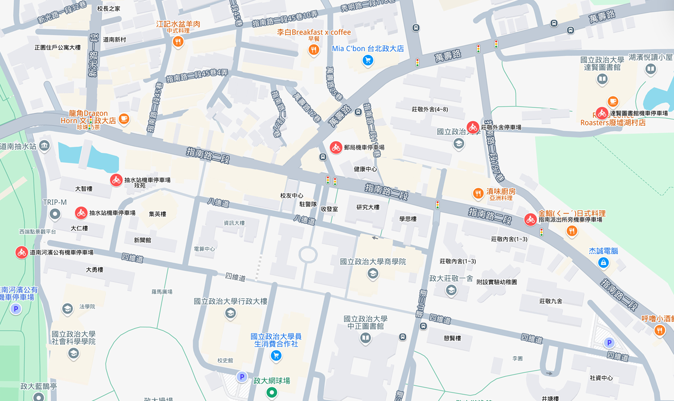
機車改停引導圖
停車點5
停車點3
6.21~8.31停車場入口大智樓至暫停開放
停車點2
停車點1
停車點4

Slide 2
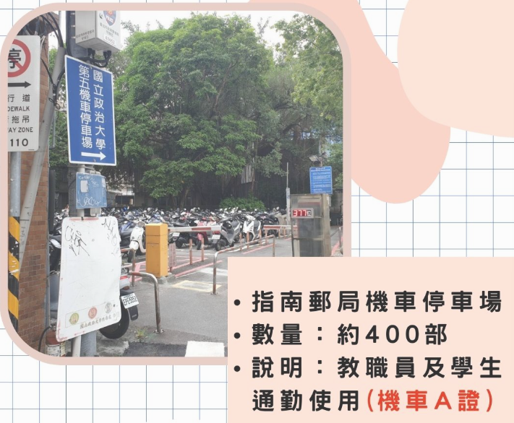
停車點1：道南橋堤外
機車改停引導圖
停車點2：指南郵局後

Slide 3
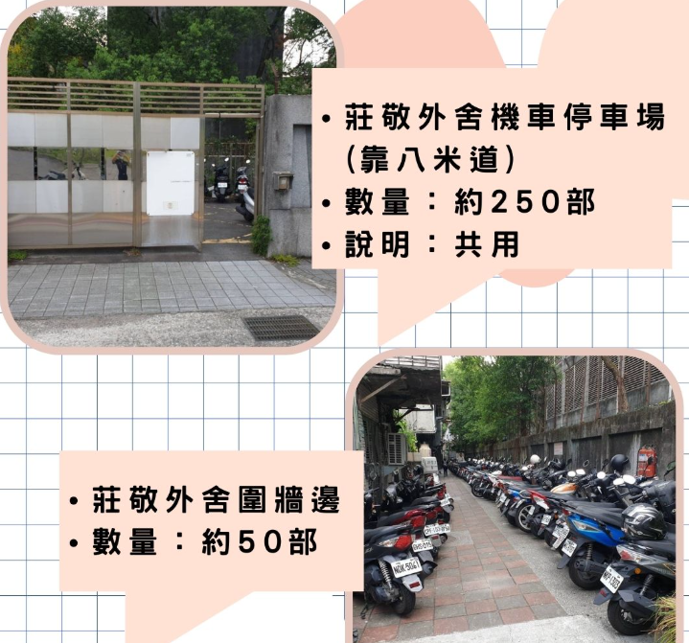
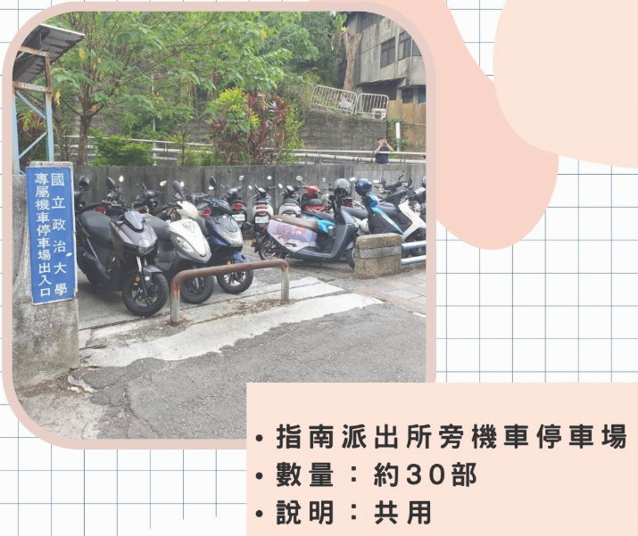
機車改停引導圖
停車點3：莊敬外舍
停車點4：指南派出所旁

Slide 4
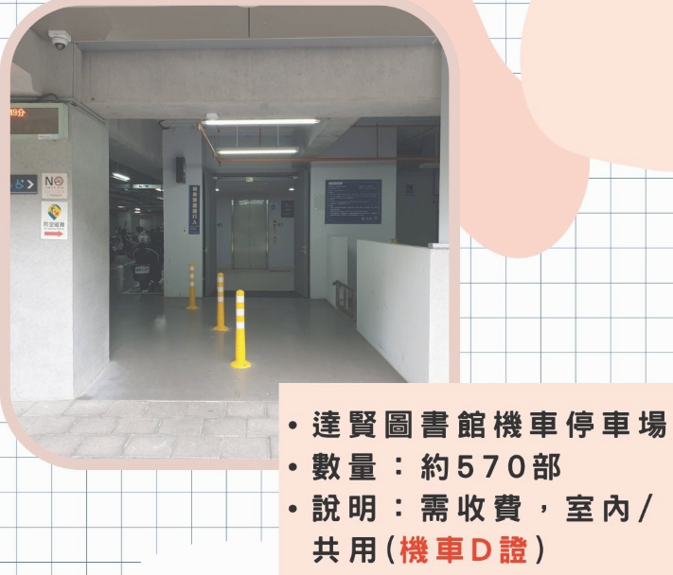
機車改停引導圖
停車點5：達賢圖書館

